Slide 1
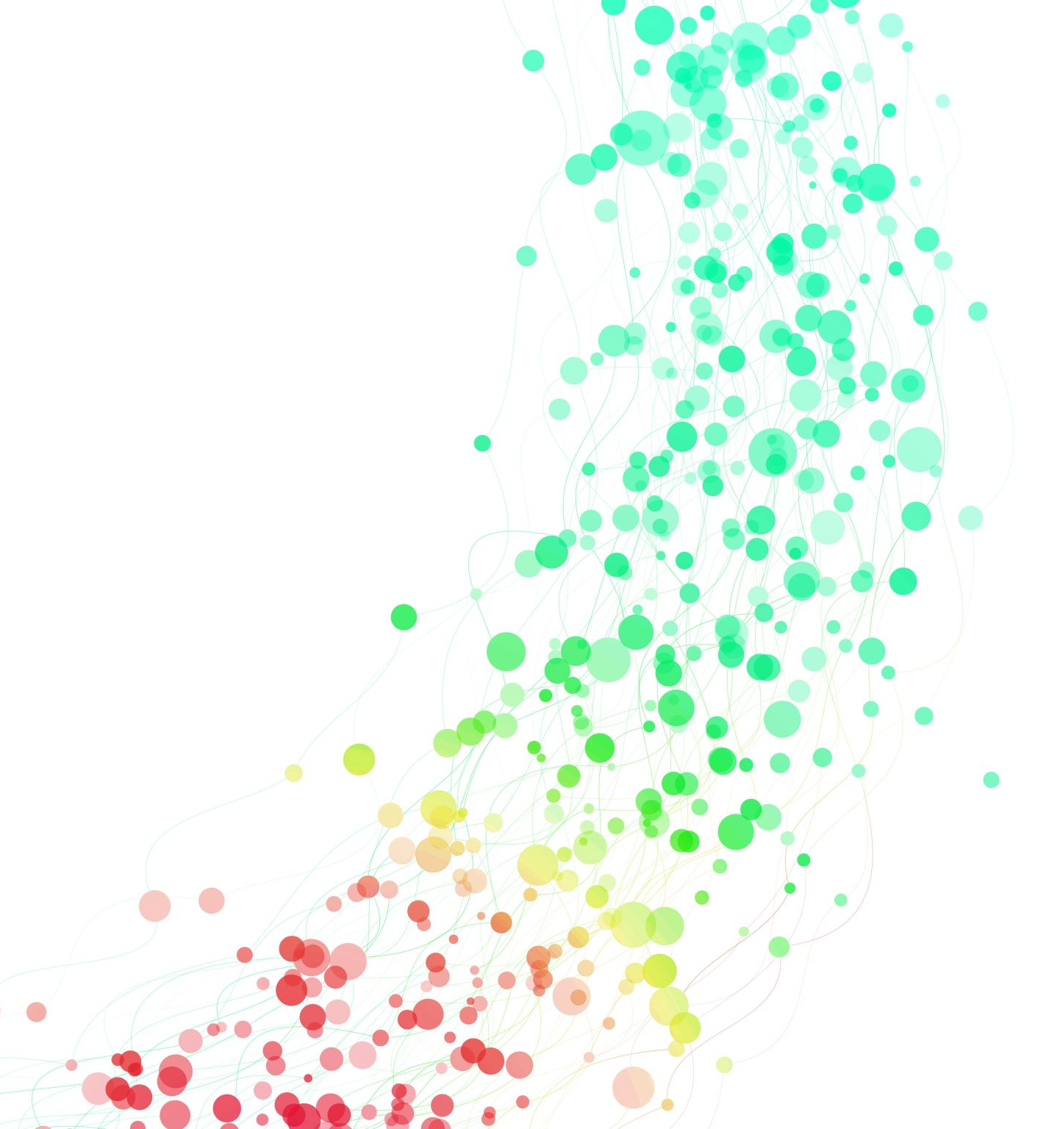
Digitalna sedanjost je tu
Andrej Brodnik
UP FAMNIT in UL FRI

Slide 2
Računalništvo in informatika
za področje obdelave podatkov (informacij) sta se oblikovala izraza:
Computer Science (angl.), datavetenskap / datalogi (šved.)
informatique (franc.), Informatik (nem.), informatica (ital.), информатика (rušč.)
v slovenščini zaradi zgodovinskih okoliščin
za disciplino nimamo enoznačnega enobesednega izraza: računalništvo in informatiko (RIN) – včasih okrajšujemo samo na računalništvo (računalnikologija – ?)
delimo na tri podpodročja: strojna oprema, programska oprema in informatika – ki jih več ni
danes govorimo o ,,Computing’’

Slide 3
Namesto uvoda ...
Kdo je imel v osnovni šoli predmet RIN?
Kdo je imel v srednji šoli predmet RIN?
Kdo je imel na fakulteti predmet RIN?
Kdo ni imel nikoli predmeta RIN?
Kdo se je kje drugje izobrazil o RIN?
Kaj je RIN?

Slide 4
... Namesto uvoda
Kdo je imel v osnovni šoli predmet fizika?
Kdo je imel v srednji šoli predmet fizika?
Kdo je imel na fakulteti predmet fizika?
Kdo ni imel nikoli predmeta fizika?
Kdo se je kje drugje izobrazil o fiziki?
Kaj je fizika?

Slide 5
Stanje

Slide 6
Najprej pozor!
Izobraževanje je zasnovano okoli vprašanja „zakaj“.
Mark Priestly, Razvoj učnih načrtov v Evropi – kaj se lahko naučimo od drugih držav? (Curricula development). https://video.arnes.si/watch/yplcmqhnbt7r.

Slide 7
Kje smo?
UMAR, poročilo o produktivnostiii 2022

Slide 8
Kje smo?
UMAR, poročilo o produktivnostiii 2022

Slide 9
Kje smo?
UMAR, poročilo o produktivnostiii 2022

Slide 10
Kje smo?
UMAR, poročilo o produktivnostiii 2022

Slide 11
Kje smo bili 1990?
V bivši skupni državi:
so Slovenci predstavljali 1/13 prebivalstva,
ustvarili so 1/5 BDP in
ustvarili dobro tretjino izvoza.
Zakaj?
Michael Manske, Slovenia was a strong economic engine inside Yugoslavia, 2013, http://www.rtvslo.si/news-in-english/slovenia-was-a-strong-economic-engine-inside-yugoslavia/323573

Slide 12
Kje smo bili?
Vilma Brodnik, Krepitev kompetenc strokovnih delavcev na področju vodenja inovativnega vzgojno-izobraževalnega zavoda v obdobju od 2018 do 2022

Slide 13
Kje smo bili?
Vilma Brodnik, Krepitev kompetenc strokovnih delavcev na področju vodenja inovativnega vzgojno-izobraževalnega zavoda v obdobju od 2018 do 2022

Slide 14
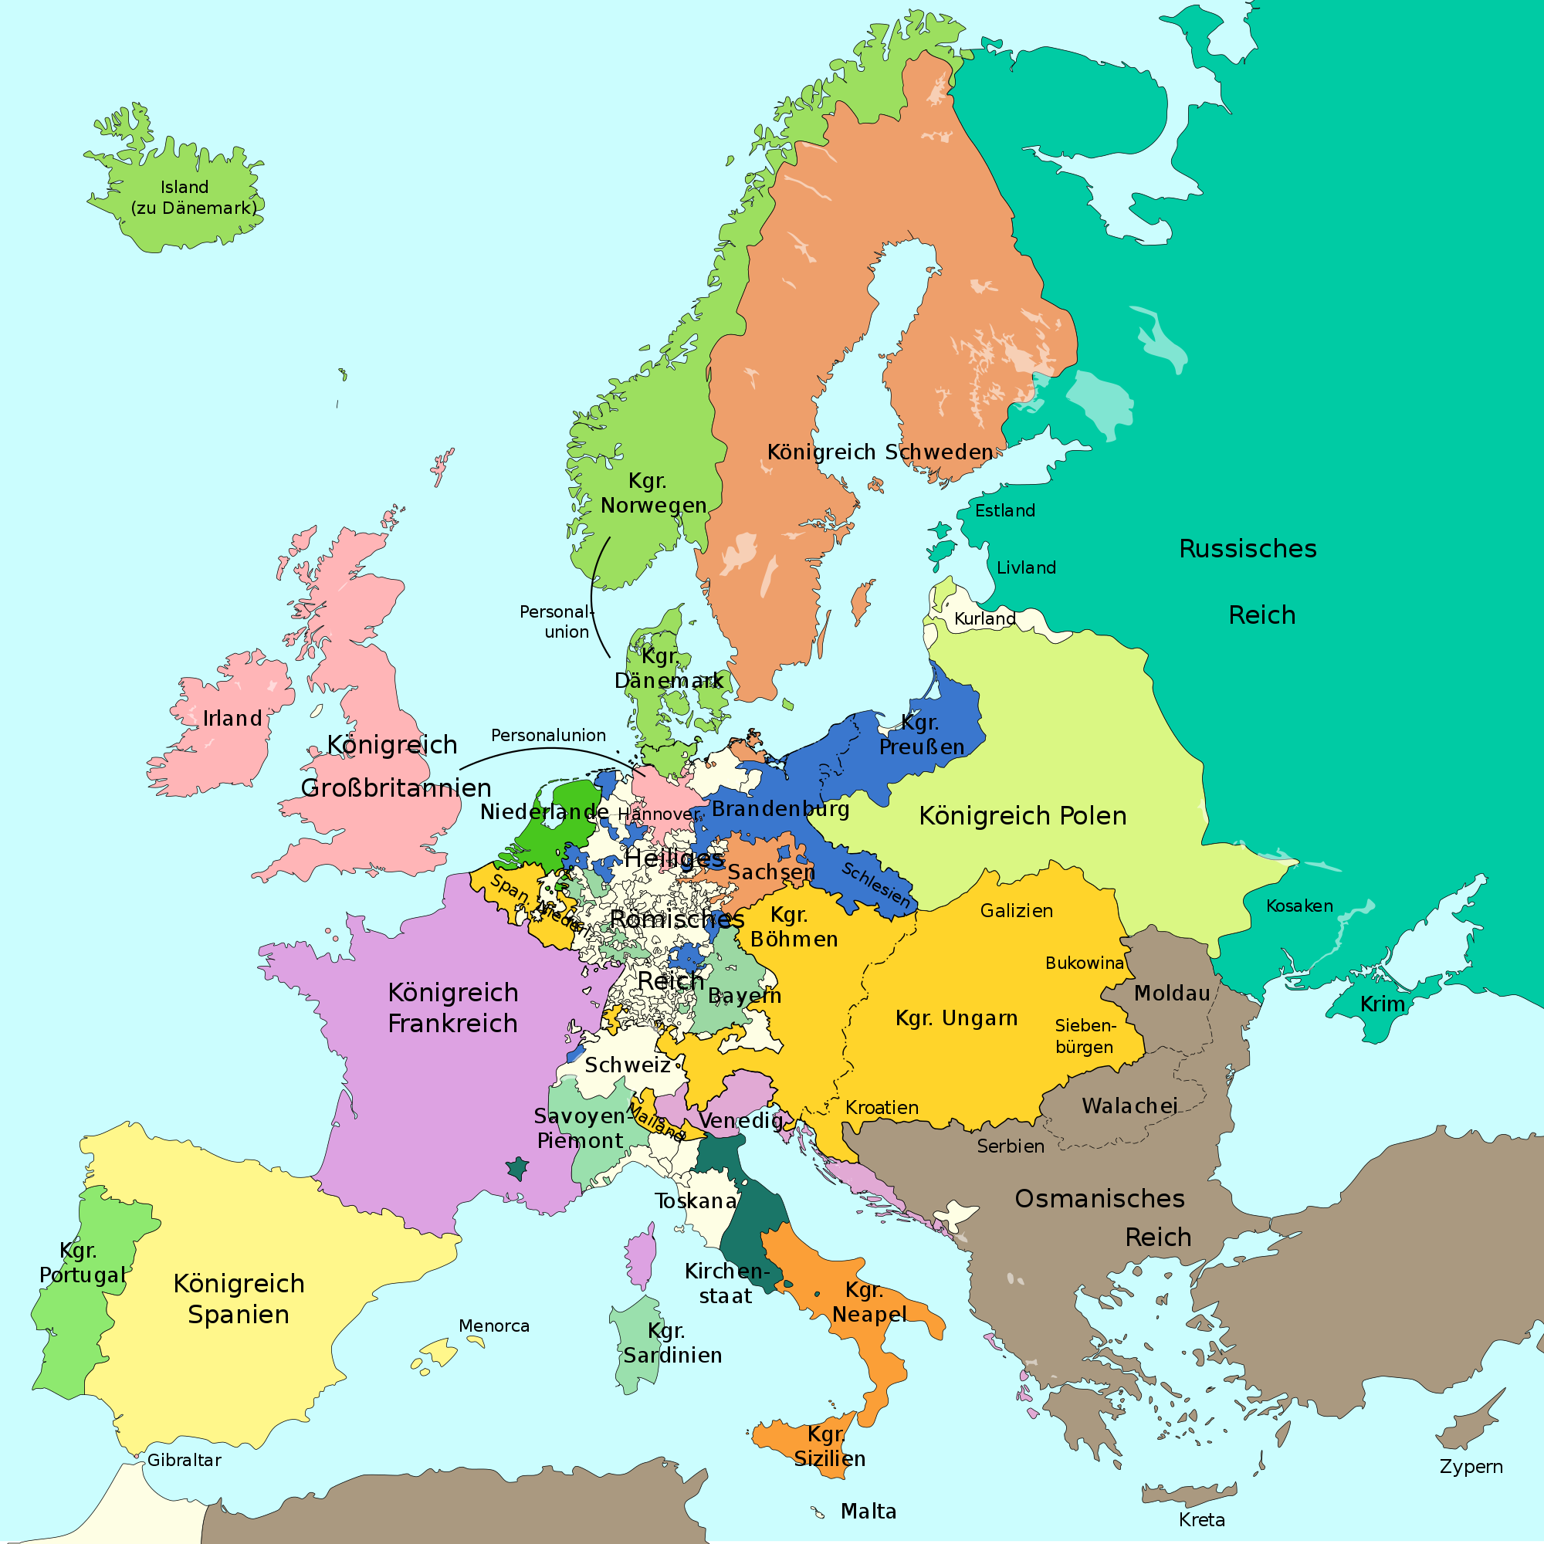
Historia Magistra Vitæ est
Evropa 1789
WikiMedia

Slide 15
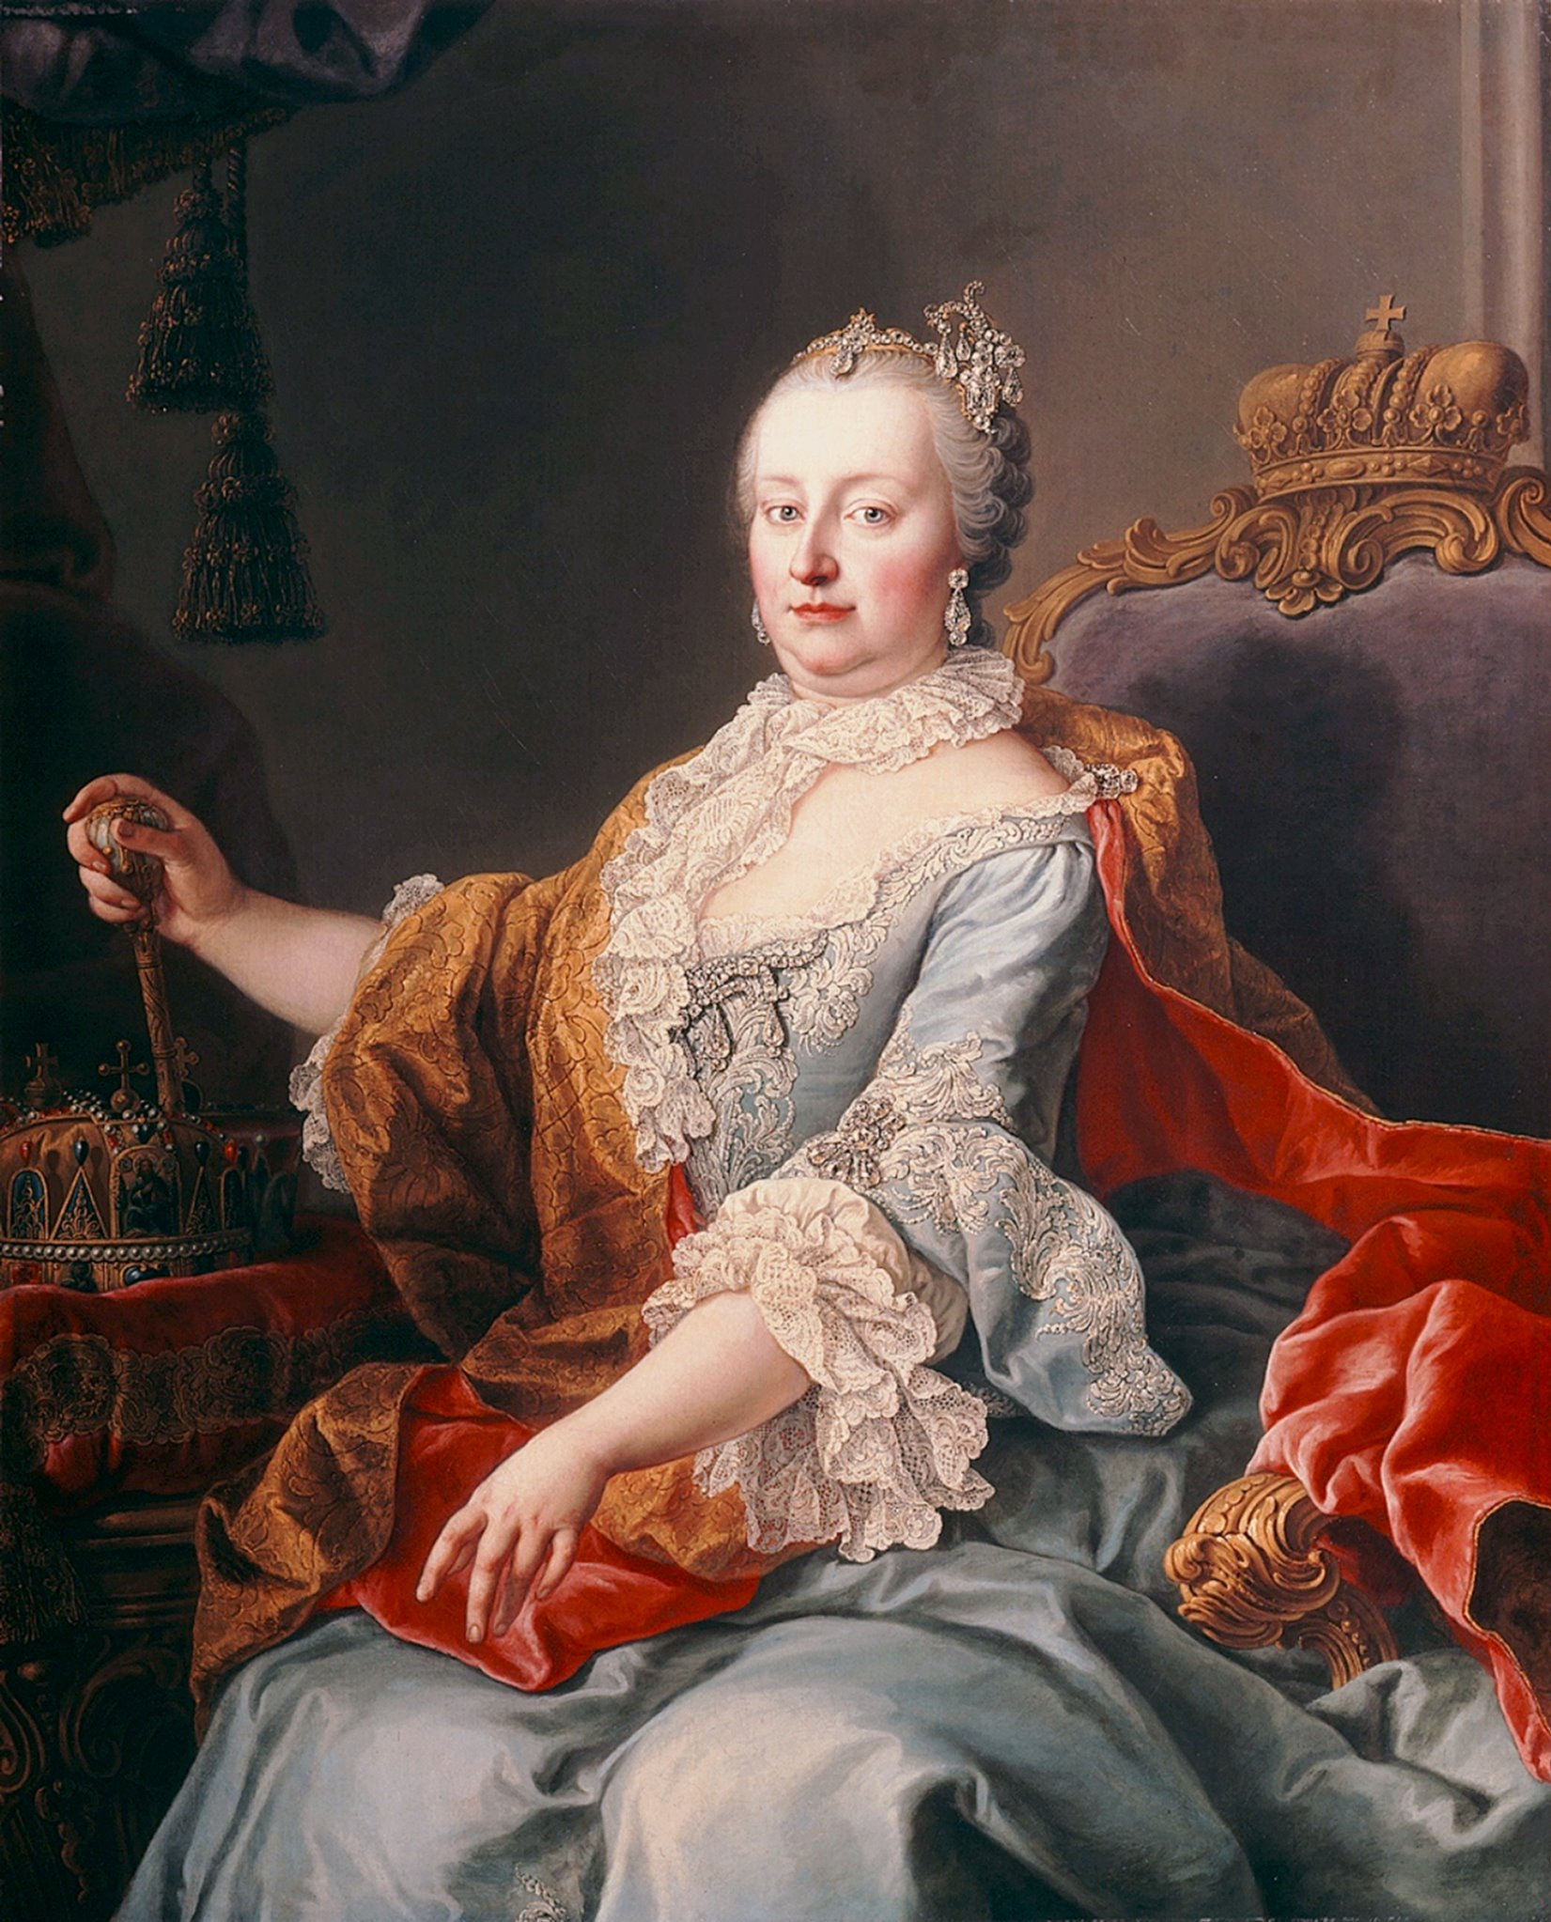
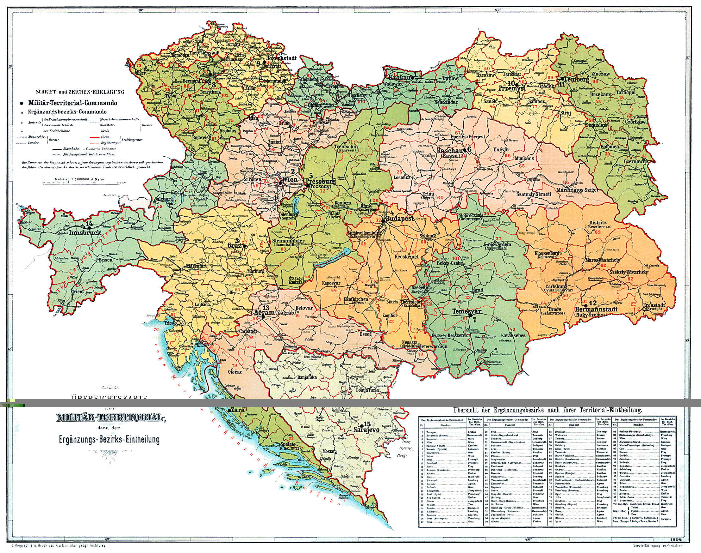
Historia Magistra Vitæ est
Ker je želela modernizirati Avstrijo, je po pruskem vzorcu reformirala šolstvo (1775):
vsi otroci so morali obiskovati šolo od šestega do dvanajastega leta starosti
Marija Terezija
(1717-1780)
WikiMedia
WikiMedia

Slide 16
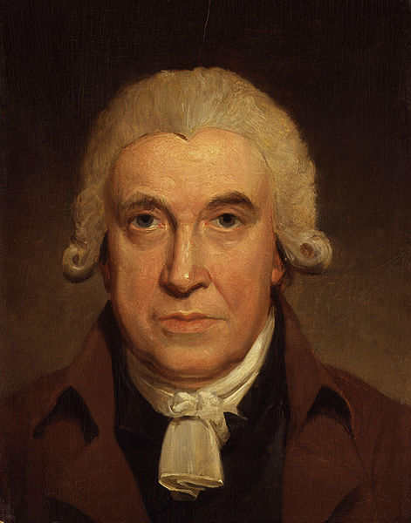
Historia Magistra Vitæ est
„Tukaj, gospod, prodajam, česar si svet najbolj želi – moč.“
„I sell here, Sir, what all the world desires to have – power.“
James Watt (1736-1819)
patent parnega stroja (1781)
poučevanje za kreativno rabo?
WikiMedia

Slide 17
Tehnologija v 21. stoletju
1936: principi računanja
1945: arhitektura računalnika
Druga polovica 20. stoletja ter 21. stoletje čas, ko prvič v zgodovini stroji, ki jih je naredil človek, ne opravljajo zgolj fizičnega dela, ampak pomagajo človeku tudi pri intelektualnem delu. Stroj postaja človeku sodelavec in partner ter ne zgolj orodje.
Hannes Werthner, Erich Prem, Edward A. Lee, and Carlo Ghezzi (eds): Perspectives on Digital Humanism, Springer, 2021.
poučevanje za kreativno rabo?

Slide 18
Nobelove nagrade 2022
fizika:: Alain Aspect, John F. Clauser in Anton Zeilinger: eksperimenti s prepletenimi fotoni, določanje kršitev Bellovih neenačb in odkritja na področju kvantne informatike.
kemija:: Carolyn Bertozzi, Morten Meldal in Barry Sharpless: razvoj klik kemije in bioortogonalne kemije
Durrant JD, McCammon JA (2012) AutoClickChem: Click Chemistry in Silico. PLoS Comput Biol 8(3): e1002397.
mir:: Ales Bjaljatski, Memorial in Center za državljanske svoboščine.
Center za državljanske svoboščine: Interactive map of enforced disappearances in Ukraine (https://ccl.org.ua/en/tools/map-of-enforced-disappearances-in-ukraine/)

Slide 19
Stanje
Če primerjamo Slovenijo in Poljsko:
so Slovenci predstavljali 1/20 prebivalstva,
na Mednarodnih olimpijadah iz računalništva in informatike so osvojili Poljaki 40 zlatih medalj in Slovenci nobene in
v meritvah ICILS 2013 pri kreativnem reševanju problemov z računalnikom (8. razred OŠ) je bilo uspešnih 4% otrok in 0,4% iz Slovenije.
Zakaj?
Wikipedia
International Olympiad in Informatics Statistics. http://stats.ioinformatics.org/
European Commission, 2014. The International Computer and Information Literacy Study (ICILS): Main findings and implications for education policies in Europe. Luxembourg: Publications Office of the European Union.

Slide 20
RIN v OŠ in SŠ – deležni vsi
 | osnovna šola |  | gimnazija |  | skupaj
 | # | % | # | % | # | %
Slovenščina | 1631,5 | 21,08 | 560 | 12,98 | 2.191,5 | 18,18
Angleščina | 656,0 | 8,48 | 420 | 9,73 | 1.076,0 | 8,93
Francoščina |  |  | 420 | 9,73 | 420,0 | 3,48
Latinščina |  |  | 455 | 10,54 | 455,0 | 3,77
Nemščina |  |  | 420 | 9,73 | 420,0 | 3,48
Ruščina |  |  | 420 | 9,73 | 420,0 | 3,48
Jeziki | 2287,5 | 29,55 | 1400 | 32,44 | 3.687,5 | 30,59
Filozofija |  |  | 70 | 1,62 | 70,0 | 0,58
Psihologija |  |  | 70 | 1,62 | 70,0 | 0,58
Humanistika |  |  | 140 | 3,24 | 140,0 | 1,16
Glasbena umetnost | 452,0 | 5,84 | 70 | 1,62 | 522,0 | 4,33
Likovna umetnost | 487,0 | 6,29 | 70 | 1,62 | 557,0 | 4,62
Umetnost | 939,0 | 12,13 | 140 | 3,24 | 1.079,0 | 8,95
Matematika | 1318,0 | 17,03 | 560 | 12,98 | 1.878,0 | 15,58
Naravoslovje in tehnika | 210,0 | 2,71 |  |  | 210,0 | 1,74
Naravoslovje | 175,0 | 2,26 |  |  | 175,0 | 1,45
Biologija | 116,0 | 1,50 | 105 | 2,43 | 221,0 | 1,83
Fizika | 134,0 | 1,73 | 210 | 4,87 | 344,0 | 2,85
Kemija | 134,0 | 1,73 | 210 | 4,87 | 344,0 | 2,85
Tehnika in tehnologija | 140,0 | 1,81 |  |  | 140,0 | 1,16
Informatika |  |  | 70 | 1,62 | 70,0 | 0,58
MINT / STEM | 2227,0 | 28,77 | 70 | 1,62 | 2.297,0 | 19,05
Spoznavanje okolja | 315,0 | 4,07 |  |  | 315,0 | 2,61
Družba | 175,0 | 2,26 |  |  | 175,0 | 1,45
Domovinskain državljanska kultura in etika | 70,0 | 0,90 |  |  | 70,0 | 0,58
Geografija | 221,5 | 2,86 | 210 | 4,87 | 431,5 | 3,58
Zgodovina | 239,0 | 3,09 | 280 | 6,49 | 519,0 | 4,31
Sociologija |  |  | 70 | 1,62 | 70,0 | 0,58
Družboslovje: | 1020,5 | 13,18 | 350 | 8,11 | 1.370,5 | 11,37
Športna vzgoja | 834,0 | 10,78 | 735 | 17,03 | 1.569,0 | 13,02
Šport | 834,0 | 10,78 | 735 | 17,03 | 1.569,0 | 13,02
Gospodinjstvo | 87,5 | 1,13 |  |  | 87,5 | 0,73
Razno | 87,5 | 1,13 | 0 | 0,00 | 87,5 | 0,73

Slide 21
RIN v OŠ in SŠ – izbirno
Izbirni predmeti v OŠ v šolskem letu 2016 / 17:
IZBIRNI_PREDMET | Št. šol | Št. uč.
Multimedia | 259 | 3.593
Računalniška omrežja | 238 | 3.179
Urejanje besedil | 222 | 2.826
Robotika v tehniki | 64 | 730
Elektronika z robotiko | 27 | 279
NIP | Št. šol | Št. uč.
NIP - Računalništvo | 298 | 9.870

Slide 22
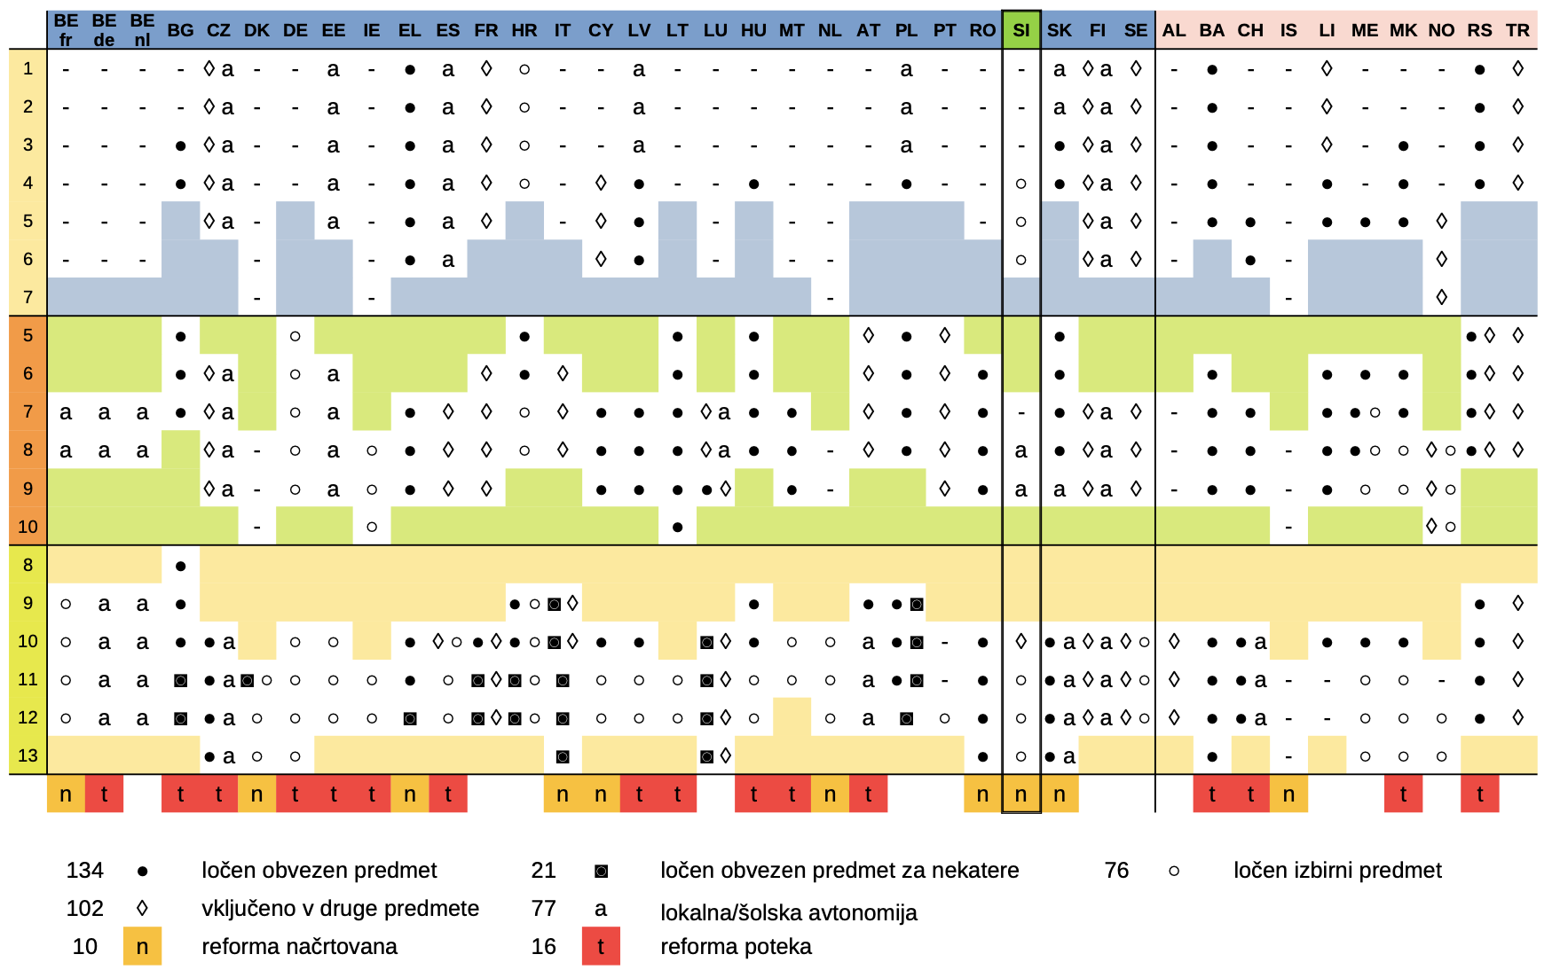
RIN in kurikulum – celovit pogled
obvezno
predmet:
prej: 14 + 6
po: 19 + 7
vsebina:
prej: 23 + 9
po: 26 + 10

Slide 23
In kaj je RIN?

Slide 24
O čem govorimo?
Kemijska tehnologija
barve, laki, prehranski dodatki, čistila, goriva, ...
Kemija
proučuje snovi, njihovo zgradbo, lastnosti in spremembe
UN kemija
Elektrotehnika
elektromotorji, hišna napeljava, luči, elektrarne, ...
Fizika
proučevanje naravnih pojavov ... pomembnejšimi tehničnimi pridobitvami in tehnološki procesi, ki ne bi bili mogoči brez fizikalnih spoznanj
UN fizika

Slide 25
O čem govorimo?
Digitalna tehnologija (DT)
računalnik, pametni telefon, hladilnik, ChatGPT, digitalno potrdilo, brskalnik, ...
Računalništvo in informatika (RIN)
principi delovanja (digitalne tehnologije)
RIN ima toliko z računalniki (DT), kolikor ima astronomija s teleskopi.
Edsger W. Dijkstra

Slide 26
Predmet kemija
Kemija je temeljna naravoslovna in eksperimentalna veda, ki proučuje snovi, njihovo zgradbo, lastnosti in spremembe. Kot splošno-izobraževalni predmet je usmerjena v pridobivanje in razvijanje temeljnih kemijskih znanj, spretnosti, stališč in odnosa, ki učencem omogočajo aktivno in odgovorno življenje oziroma delovanje v sodobni družbi.
(Program osnovna šola, KEMIJA, Učni načrt)

Slide 27
Predmet Fizika
Pouk fizike v osnovni šoli razvija sposobnost za proučevanje naravnih pojavov, tako da učenci spoznajo ter usvojijo jezik in metode, ki se uporabljajo pri proučevanju fizikalnih pojavov, in se seznanijo s preprostimi fizikalnimi pojmi, ki povzemajo naše vedenje o naravi. Učenci spoznajo, da fizika opisuje pojave na vseh velikostnih stopnjah, od najmanjših delcev do vesolja. Seznanijo se s pomembnejšimi tehničnimi pridobitvami in tehnološkimi procesi, ki ne bi bili mogoči brez fizikalnih spoznanj. Na podlagi dejavnosti in z eksperimentalnim delom usvajajo nova spoznanja in pridobivajo ustrezne predstave o povezanosti naravnih pojavov.
(Program osnovna šola, FIZIKA, Učni načrt)

Slide 28
RIN (Computing, Informatics)
RIN je temeljna znanstvena veda, ki preučuje dejavnost, katera zahteva, ima koristi ali je povezana z ustvarjanjem in uporabo digitalnih naprav.
Kot splošnoizobraževalni predmet je usmerjen v pridobivanje in razvijanje temeljnih znanj RIN ter spretnosti in oblikovanju stališč in odnosa, kar učencem omogoča aktivno in odgovorno življenje oziroma delovanje v sodobni družbi (npr. reševanje problemov, argumentirano, kritično presojanje itd.).
(ACM, Paradigms for Global Computing Education)

Slide 29
RIN (Computing, Informatics)
Vključuje:
načrtovanje in izdelavo sistemov strojne in programske opreme;
obdelavo, strukturiranje in upravljanje različnih vrst informacij;
reševanje problemov z iskanjem rešitev za probleme ali z dokazovanjem, da rešitev ne obstaja;
omogočanje, da se računalniški sistemi obnašajo inteligentno;
ustvarjanje in uporabo komunikacijskih in razvedrilnih medijev; ter
iskanje in zbiranje informacij, ki so pomembne za kateri koli namen.
(ACM, Paradigms for Global Computing Education)

Slide 30
Vsebina RIN – izobraževalne smeri ACM
računalniško inženirstvo [Computer Engineering]
teoretično računalništvo (računalniška znanost) [Computer Science]
kibernetska varnost [Cybersecurity]
informacijski sistemi [Information Systems]
informacijska tehnologija [Information Technology]
programsko inženirstvo [Software Engineering]
podatkovna znanost [with data science]
https://www.acm.org/education/curricula-recommendations

Slide 31
Kompetentnost (Competence)
Upravljanje s človeškimi viri – HRM (DigComp1.0)
Digitalna kompetentnost vključuje samozavestno, kritično in odgovorno uporabo DT ter interakcijo z njimi pri učenju, delu in družbenem udejstvovanju.
(DigComp2.2)
kakšni naj bodo odnosi in razmerja med psihofizičnimi, emocionalnimi, ekonomskimi, socialnimi in estetskimi potrebami človeka. Te odnose in razmerja obravnavajo ... s posebnim poudarkom na izobraževanju potrošnikov kot uporabnikov tržnih izdelkov in storitev.
(UN Gospodinjstvo)

Slide 32
RIN je temeljni predmet
»… v šoli obravnavamo elektriko, ampak zato učenci nimajo predmeta osnove elektrotehnike ...«
Emilija Stojmenova Duh, Studio ob 17h, 11.1.2022
»... imajo pa predmet fizika ...«
Enrico Nardelli, Informatics Curriculum Framework for schools,
4. Odprti forum SDK: »Nova digitalna zgodba Slovenije v digitalni Evropi«

Slide 33
RIN in digitalne kompetence primer: programiranje
Temeljno znanje: Načrtovanje, pisanje in odpravljanje napak v programih, ki dosegajo določene cilje, vključno z nadzorom ali simulacijo fizičnih sistemov; reševanje problemov tako, da jih razdelimo na manjše dele.
(Informatics education at school in Europe, Eurydice report)
Digitalna kompetenca: Zna združiti nabor programskih delčkov (npr. kot v orodju za programiranje z delčki Scratch), da reši problem.
(DigComp 2.2)

Slide 34
RIN in digitalne kompet. primer: program.

Slide 35
RIN in digitalne kompetence
Posameznik mora imeti znanja, in ne zgolj razvoj veščin ali spretnosti, ker ga znanja opremijo z vedenji o principih ustroja in delovanja stroja, vključno s sposobnostjo kritičnega razumevanja delovanja stroja (npr. vloge umetne inteligence, zavedanje o kibernetski ogroženosti ipd.)².
² Michael E. Caspersen: Informatics as a Fundamental Discipline in General Education – The Danish Perspective, v Perspectives on Digital Humanism, Springer, 2021.
Okvir računalništva in informatike od vrtca do srednje šole, RINOS, januar 2022

Slide 36
RIN je temeljni predmet
RIN je za digitalizacijo
tako kot je
fizika za elekrotehniko

Slide 37
Okvir temeljnih vsebin računalništva in informatike
Računalniški sistemi
Podatki in analiza
Algoritmi in programiranje
Omrežja in Internet
Učinki računalništva in informatike
K–12 Computer Science Framework. (2016), http://www.k12cs.org
RINOS, Okvir RIN od vrtca do srednje šole, https://www.racunalnistvo-in-informatika-za-vse.si/about/

Slide 38
Starostna obdobja
[vrtec]: pomen kontinuitete prehodov med VIO
[poklicno in strokovno]: vsebine prilagojene nivoju izobraževalnega programa (NPI, SPI, SSI, PTI)
[OBDP]: vrtec oziroma predšolsko obdobje
[OBD1]: osnovna šola 1. do 3. razred
[OBD2]: osnovna šola 4. do 6. razred
[OBD3]: osnovna šola 7. do 9. razred in NPI
[OBD4]: splošna srednja šola, SPI, SSI, PTI

Slide 39
Računalniški sistemi
Ponazorite, kako računalniški sistemi izvajajo logiko, vhod in izhod prek komponent strojne opreme.
Razumeti komponente strojne in programske opreme, ki sestavljajo računalniške sisteme, in kako komunicirajo med seboj in z drugimi sistemi.
Razumeti, kako se navodila programske opreme shranjujejo in izvajajo v računalniškem sistemu.
Določite možne rešitve za reševanje preprostih težav s strojno in programsko opremo z uporabo običajnih strategij za odpravljanje težav.
Naprave
Strojna in programska oprema
Odpravljanje težav

Slide 40
Podatki in analiza
Razumeti, kako je mogoče podatke različnih oblik (vključno z besedilom, zvoki in slikami) predstaviti in rokovati z digitalno v obliki binarnih števk.
Razumeti, kako je mogoče odnose med podatki uporabiti za strukturiranje njihovega shranjevanja in njihovo učinkovitejšo obdelavo.
Uporabite več metod šifriranja za modeliranje varnega prenosa informacij.
Razvijte razumevanje ideje, da se stroji lahko »u
Zbiranje
Shranjevanje
Prikazovanje in preoblikovanje
Sklepanje in modeliranj

Slide 41
Algoritmi in programiranje
Algoritmi
Spremenljivke
Nadzor
Modularnost
Razvoj programov
Razumeti, kaj so algoritmi; kako so implementirani kot programi na digitalnih napravah; in da se programi izvajajo po natančnih in nedvoumnih navodilih.
Z logičnim razmišljanjem razložite, kako delujejo nekateri preprosti algoritmi, ter odkrijte in popravite napake v algoritmih in programih.
Načrtujte in razvijajte modularne programe, ki uporabljajo proceduro ali funkcije.

Slide 42
Omrežja in Internet
Omrežne komunikacije in organizacija
Kibernetska varnost
Razumeti računalniška omrežja, vključno z internetom; kako lahko zagotovijo več storitev, kot je svetovni splet.
Modeliraj vlogo protokolov pri prenosu podatkov po omrežjih in internetu.
Razumevanje prenosa podatkov med digitalnimi računalniki prek omrežij, vključno z internetom, tj. naslovi IP in preklapljanje paketov.
Pogovorite se o dejanskih težavah kibernetske varnosti in o tem, kako je mogoče zaščititi osebne podatke.

Slide 43
Učinki računalništva in informatike
Kultura
Socialne interakcije
Varnost, zakonodaja in etika
Primerjajte, kako ljudje živijo in delajo pred in po uvedbi ali prevzemu nove računalniške tehnologije.
Razpravljajte o računalniških tehnologijah, ki so spremenile svet, in povejte, kako te tehnologije vplivajo na kulturne prakse in kako nanje vplivajo.
Vzpostavite etične protokole za spletni svet.
Razložite koncepte etike, pristranskosti in pravičnosti v kontekstu umetne inteligence in avtomatizacije.

Slide 44
Slovenski odziv – za koga in zakaj?

Slide 45
Kurikularna reforma v Sloveniji
uvajanje digitalnih kompetenc kot skupnih ciljev
Avstriji pred 2010 in zaradi slabihh izkušenj zamenjano z obveznim RIN 2018
(From Non-Existent to Mandatory in Five Years – The Journey of Digital Education in the Austrian School System, ISSEP 2022)
osnova DigComp2.2: uporaba IKT in ne razumevanje
spretnosti, ki vodi k uporabnikom in ne ustvarjalcem Digitalne kompetence nas naučijo držati pero, pri RIN pa se učimo pisati zgodbe.
(poročilo RINOS, 2021)
⇒ ukinimo kemijo, saj imamo gospodinjstvo

Slide 46
Nacionalni program vzgoje in izobraževanja za obdobje 2023–2033
Strateški cilj 1.5: Razvoj digitalne izobraženosti (pismenosti)
Podcilj 1: Vključiti digitalno znanje kot večpredmetni del vzgoje in izobraževanja v Sloveniji
Podcilj 2: Uvesti preventivne programe za ozaveščeno in omejeno rabo otrok in mladine z vsebinami digitalnega sveta ter izobraževanje za kibernetsko varnost kot pomembno vsebino v vzgojno- izobraževalni program osnovnih in srednjih šol v Sloveniji ter preventivne programe za starše in strokovne delavce v vrtcih in šolah
Podcilj 3: Umestitev temeljnih vsebin računalništva in informatike v izobraževanju po celotni vertikali
Podcilj 4: Razvoj in promocija izobraževanja o umetni inteligenci ter njena vloga v izobraževanju v Sloveniji
Podcilj 5: Vodenje za razvoj digitalne izobraženosti

Slide 47
TV RIN v izobraževanju po celotni vertikali ...
Vključiti v 1.–4. in v 7.–9. razred osnovne šole
razširitev in poglobitev vsebin RIN z uporabo inovativnih didaktičnih pristopov, ki spodbujajo razvoj računalniškega mišljenja in razumevanja osnovnih konceptov tehnologije brez neposredne uporabe oz. minimalne uporabe računalniških zaslonov (v obdobju do 4. razreda).
Uvesti predmet računalništvo v 5. in 6. razred osnovne šole z namenom zagotavljanja temeljnega znanja o vlogi in vplivu računalništva v sodobni družbi. Predmet bi bil izveden v obsegu 105 ur, pri čemer bi 5. razred obsegal 1 šolsko uro tedensko, 6. razred pa 2 šolski uri. Učni načrt bi zajemal osnove računalniške pismenosti, etične in družbene vidike uporabe tehnologije, osnove varne uporabe interneta in digitalnih orodij ter uvod v računalniško razmišljanje in programiranje.
Posodobiti učne načrte za izbirni predmet računalništvo v 7.–9. razredu osnovne šole.

Slide 48
... TV RIN v izobraževanju po celotni vertikali
V predmet informatika v programu gimnazija vključiti nove vsebine s področja podatkov in umetne inteligence.
Uvesti vsebine s področja digitalnih tehnologij v srednje strokovne šole.
Uvesti 3-letni cikel (izvajanje, evalvacija in priprava novih vsebin, usposabljanje učiteljev za nove vsebine) posodabljanja vsebin s področja računalništva in informatike.

Slide 49
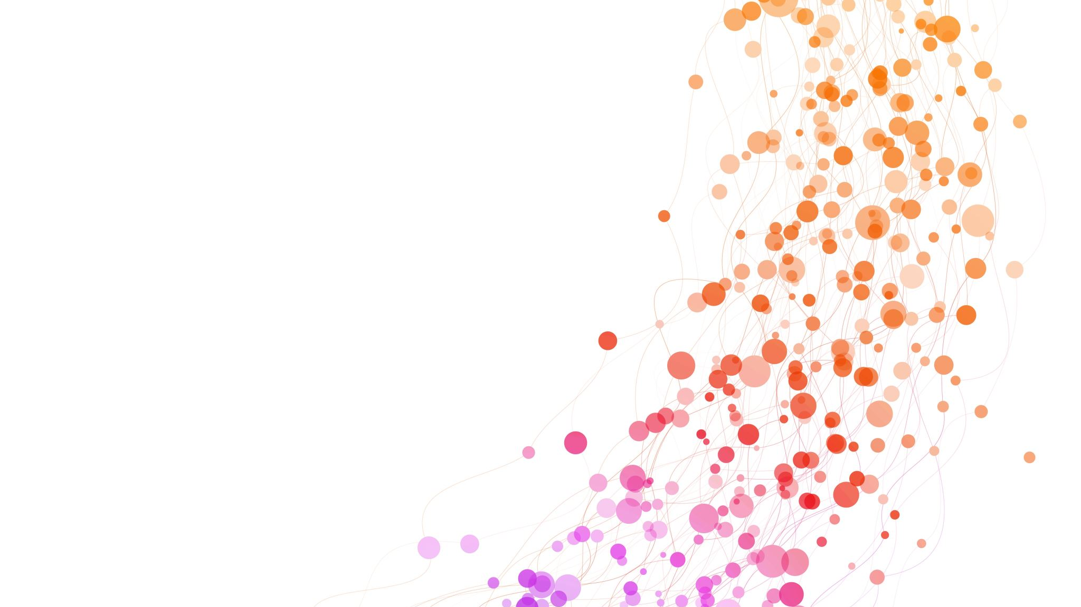
Izgledi

Slide 50
RIN in stanje v Sloveniji
V Sloveniji bi morali letno usposobiti okoli šest tisoč strokovnjakov informacijske in komunikacijske tehnologije, a jih le okrog 2.500, kar Slovenijo uvršča na 1. mestu v EU po težavah pri pridobivanju IKT kadrov.
Med evropskimi državami, ki so v zadnji tretjini lestvice digitalnih kompetenc (DESI), je Slovenija skoraj edina, ki še ni uvedla obveznega predmeta računalništva in informatike v osnovne in srednje šole.
Slovenija ne le, da ne bo dosegla zastavljenih ciljev v okviru evropskega digitalnega desetletja in krovne strategije Digitalna Slovenija 2030. Zaostala bo v razvoju, izgubila konkurenčnost in zamudila priložnosti, da postane ena od vodilnih držav na področju digitalizacije.

Slide 51
RIN in stanje v Sloveniji
Velja za slovenske mladostnike in poklicno pot strokovnjaka:
ker ni RIN, ne vedo kako deluje DT, ki jo prevedejo zgolj na uporabniško izkušnjo.
posledično se ne odločajo za ta „nezanimiv“ poklic (prim. Royal Society. Shutdown or Restart?)

Slide 52
Izgledi z RIN
strokovnjaka potrebujemo samo za resnejše ustvarjalno delo z DT
mladi več časa lahko posvetijo vsebinam iz poklicnega področja
za poklicno pot povezano z DT se odločajo najboljši, ker jo razumejo in jim pomeni izziv

Slide 53
Izgledi brez RIN
Vsi, ki ne bodo deležni temeljnega znanja RIN, bodo v globalnem svetu obsojeni na slabši položaj v primerjavi s svojimi vrstniki.
S slabše izobraženim kadrom bo tudi gospodarstvo težje konkurenčno.
... in družba siromašnejša.
Nekateri si bodo lahko privoščili izobraževanje RIN in na boljšem.
⇒ ustvarjata se družbena prepada med Slovenijo in svetom ter v Sloveniji

Slide 54
EU
Izvršna podpredsednica evropske komisije Margrethe Vestager:
nevarnost prepada - kritična prepreka za uravnotežen razvoj EU
priporočilo - RIN se vključi v vse predmete ali kot ločen predmet
https://ec.europa.eu/commission/presscorner/detail/en/speech_23_2354
Generalni sekretariat Sveta:
Consider setting up a separate subject on informatics, to deliver a more targeted provision that has clear education and training goals, dedicated time, and structured assessment.
Proposal for a Council Recommendation on improving the provision of digital skills in education and training, Bruselj, 3. 7. 2023

Slide 55
RIN – v splošnem izobraževanju
je eden od splošnoizobraževalnih (naravoslovnih) predmetov: biologija, fizika, kemija in RIN
omogoča:
nadaljnjo izobraževalno in poklicno pot s poudarkom na usposobljenosti za vseživljenjsko učenje;
razvijanje pismenosti in razgledanosti na informacijskem področju;
razvijanje zavedanja kompleksnosti in soodvisnosti pojavov ter kritične moči presojanja;
doseganje mednarodno primerljivih standardov znanja;
„The 3 R's Get a C-for Compute“ / Trem „R“, ki v angleščini pomenijo branje (Reading), pisanje (wRiting) in računanje (aRithmetic), dodaja znanje RIN
New York Times, 2. maj 1982

Slide 56
Hvala za pozornost! E-naslov: andrej.brodnik@upr.si
Lažje je preseliti pokopališče, kot spremeniti kurikulum. It is easier to move a cemetery than to change a curriculum.
Woodrow Wilson https://www.azquotes.com/quote/1359810

